Slide 1

Willkommen zum Sponsoringvorgespräch!
Notes:
Begrüßung und kurze Vorstellung. Ziel des Termins: Sponsoring vorstellen, euren Verein kennenlernen, nächste Schritte vereinbaren.

Slide 2
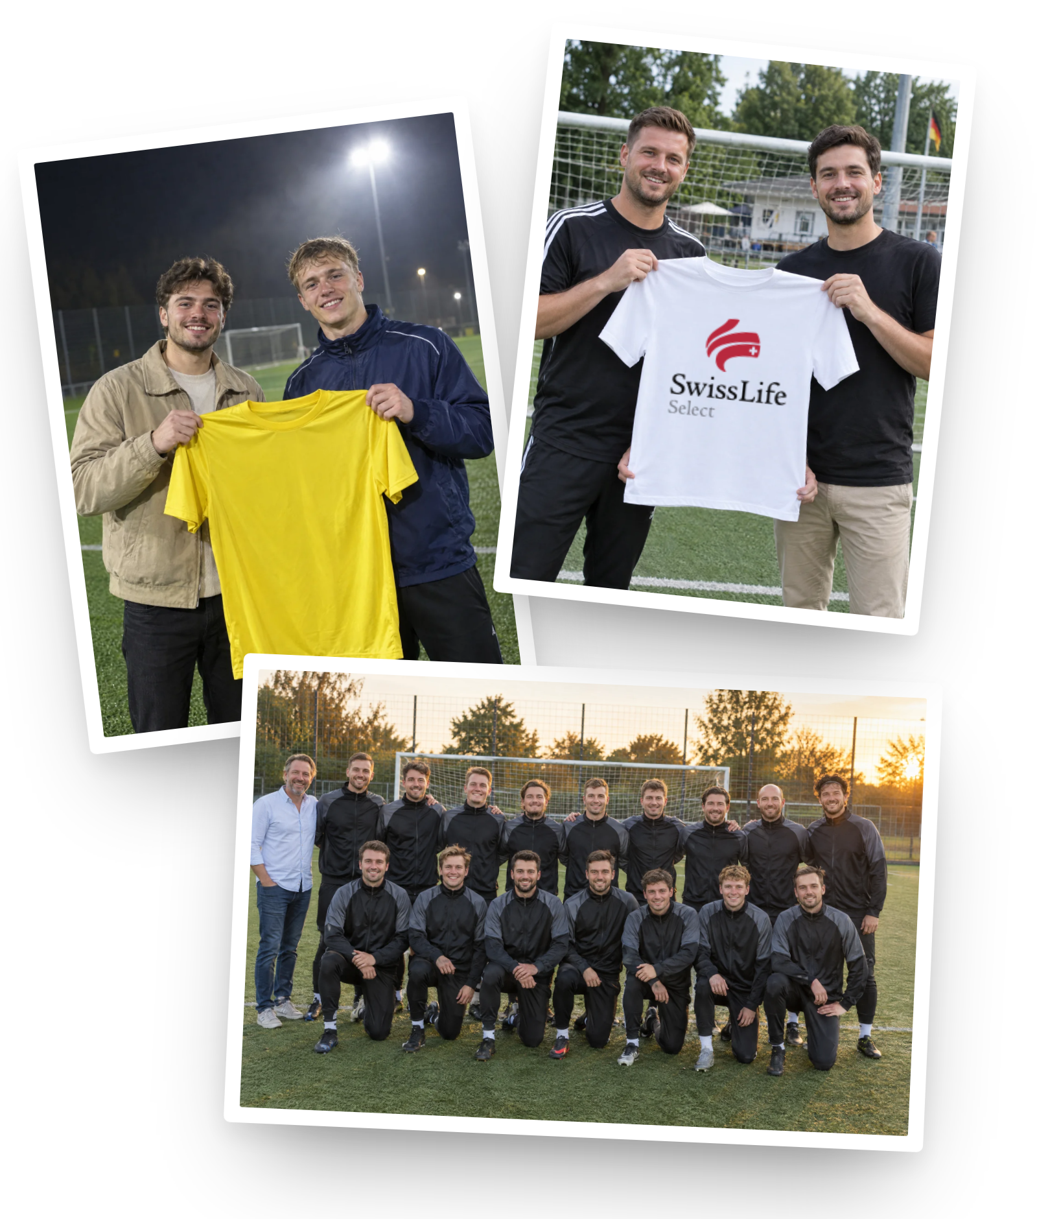

AGENDA
Sponsoringvorgespräch
I
Wir stellen uns vor
Swiss Life · Swiss Life Select · Best-Select-System
II
Wie sieht eure Vereinsstruktur aus?
Mitglieder, Mannschaften, Bedarf
III
Unser Sponsoringkonzept
1.000 € Ausstattung · mindestens 4 Tester · Übergabe
IV
Wie geht es weiter?
In 5 Schritten zum Sponsoring
Notes:
Ablauf in vier Teilen: erst wir, dann ihr, dann unser Konzept, dann die nächsten Schritte.

Slide 3

I · WIR STELLEN UNS VOR
Das Unternehmen Swiss Life
Finanzkraft und Erfahrung
1857
10 Mrd. CHF
gegründet
Eigenkapital der Swiss Life-Gruppe
250 Mrd. CHF
4 Mio.
verwaltetes Vermögen
Kundinnen und Kunden weltweit
gehört zu den
größten Immobilienbesitzern der Schweiz
Notes:
Finanzkraft und Erfahrung der Swiss Life-Gruppe: gegründet 1857, Hauptsitz Zürich, 10 Mrd. CHF Eigenkapital, 250 Mrd. CHF verwaltetes Vermögen, 4 Mio. Kundinnen und Kunden, einer der größten Immobilienbesitzer der Schweiz.

Slide 4
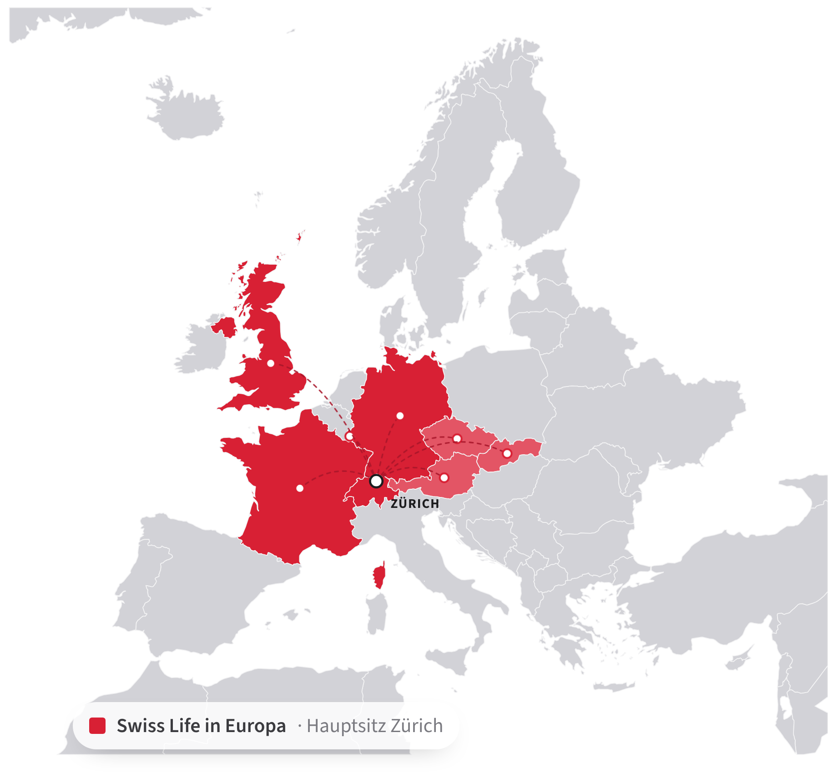
I · WIR STELLEN UNS VOR
Das Unternehmen Swiss Life
Finanzkraft und Erfahrung
1857
10 Mrd. CHF
gegründet
Eigenkapital der Swiss Life-Gruppe
250 Mrd. CHF
4 Mio.
verwaltetes Vermögen
Kundinnen und Kunden weltweit
gehört zu den
größten Immobilienbesitzern der Schweiz
Notes:
Swiss Life in Europa: Schweiz, Deutschland, Frankreich, Österreich, Luxemburg, Liechtenstein, Tschechien, Slowakei und Großbritannien.

Slide 5
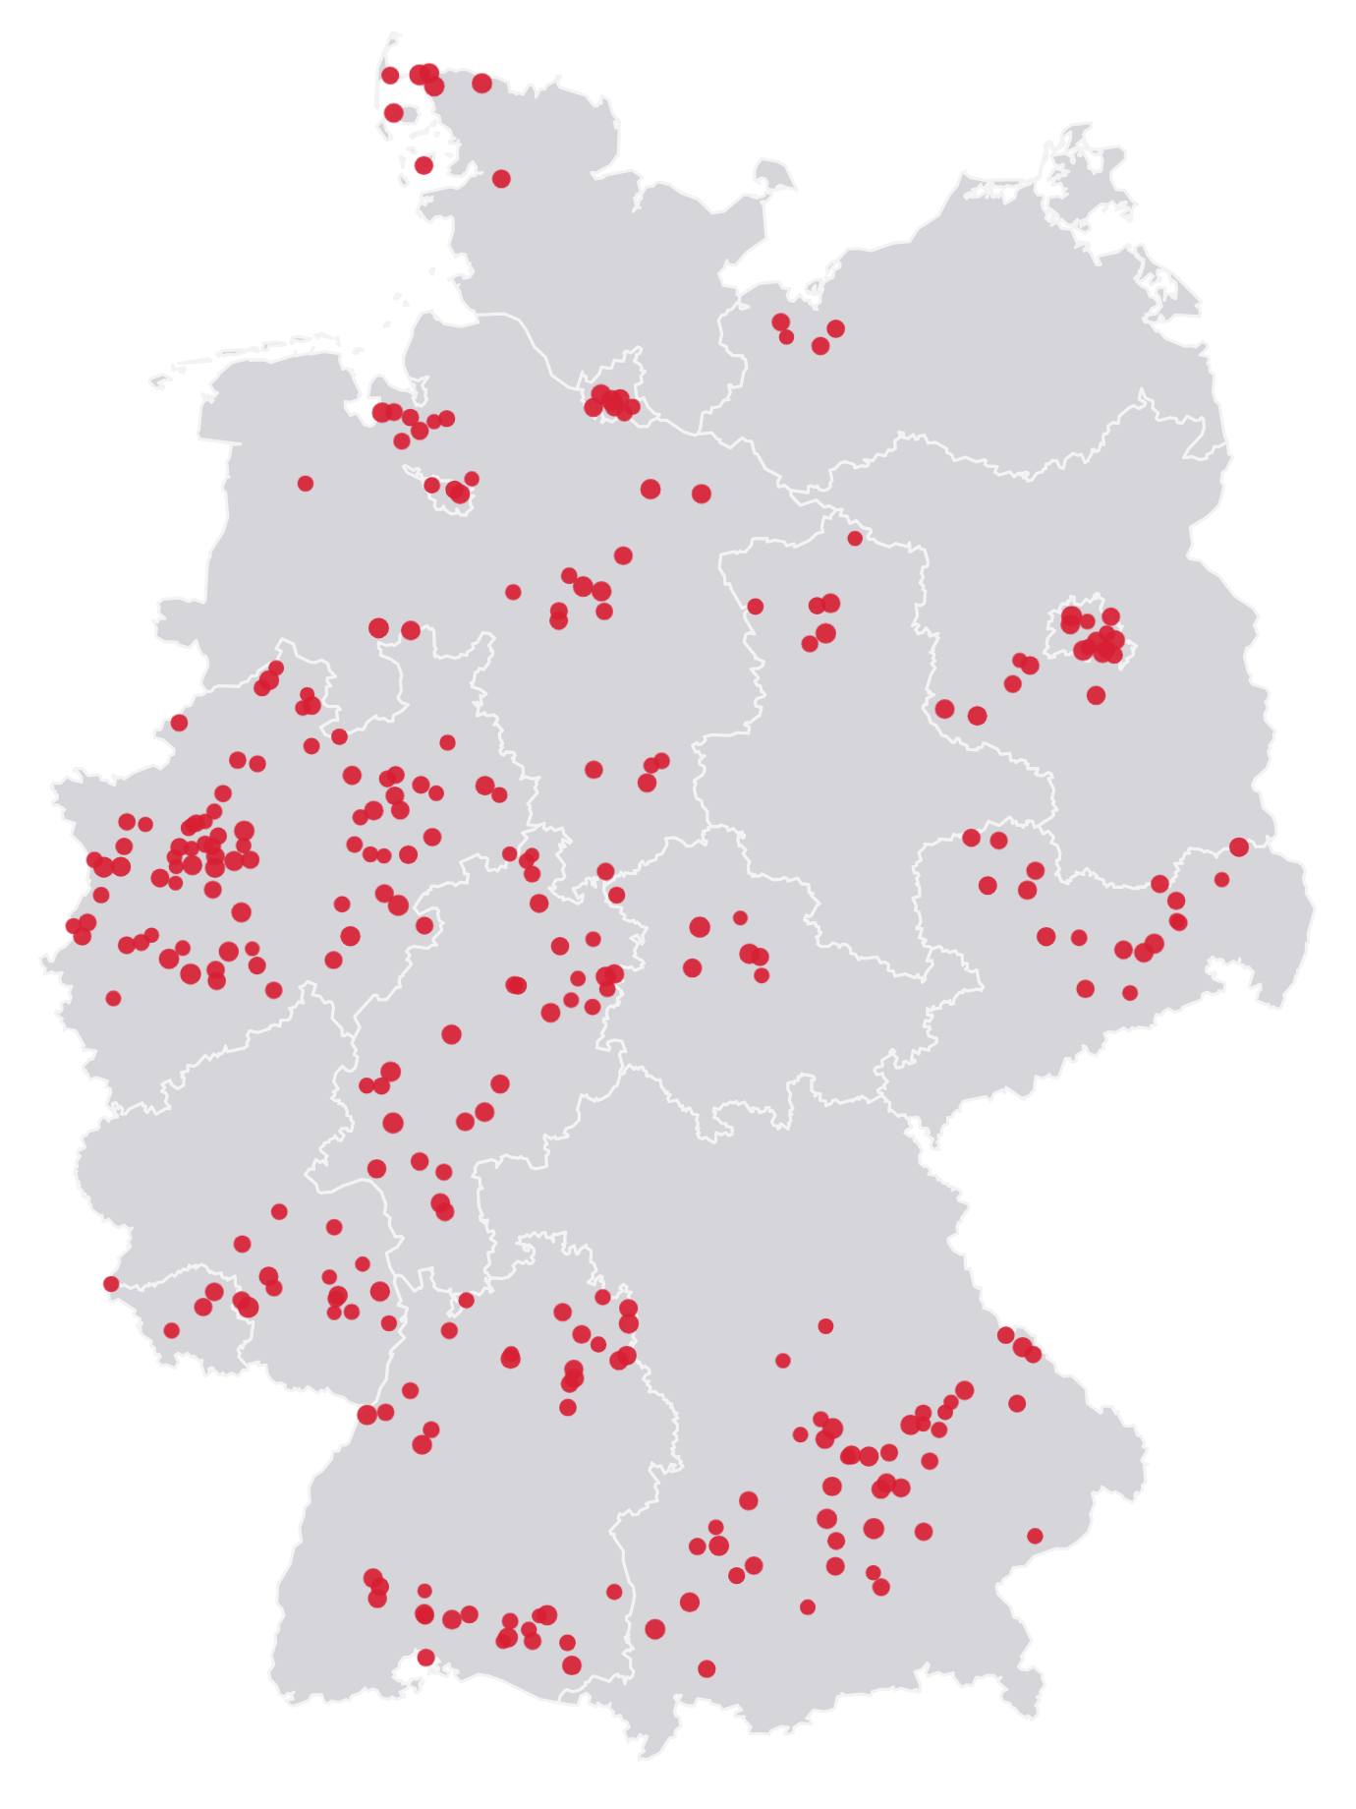

I · WIR STELLEN UNS VOR
Eine Premiummarke
Swiss Life Select
35+
1,6 Mio.
300+
Jahre Erfahrung
Kunden
Standorte
Persönliche Best-Select-Beratung
Partner in allen Finanzfragen
Notes:
Swiss Life Select in Deutschland: über 35 Jahre Erfahrung, 1,6 Millionen Kunden, über 300 Standorte. Persönliche Best-Select-Beratung, Partner in allen Finanzfragen.

Slide 6



I · WIR STELLEN UNS VOR
Institute oder Vergleichsportale?
Institute
Vergleichsportale
persönliche Beratung
große Produktpalette mit hohem Digitalisierungsgrad
Service & dauerhafte Betreuung
Notes:
Frage in die Runde: Wo holt ihr euch heute Finanzrat? Institute (Banken, Versicherer) beraten persönlich, Vergleichsportale bieten große Auswahl.

Slide 7

I · WIR STELLEN UNS VOR
Institute oder Vergleichsportale?
Institute
Vergleichsportale
persönliche Beratung
große Produktpalette mit hohem Digitalisierungsgrad
Service & dauerhafte Betreuung
kein Service & dauerhafte Betreuung
begrenzte Produktpalette
keine persönliche Beratung
Notes:
Die Kehrseite: Institute haben eine begrenzte Produktpalette, Vergleichsportale keine persönliche Beratung und keine dauerhafte Betreuung.

Slide 8




I · WIR STELLEN UNS VOR
Swiss Life Select – das Beste aus beiden Welten
persönliche Beratung
Service & dauerhafte Betreuung
große Produktpalette mit hohem Digitalisierungsgrad
Notes:
Swiss Life Select verbindet das Beste aus beiden Welten: persönliche Beratung, Service und dauerhafte Betreuung – und eine große Produktpalette mit hohem Digitalisierungsgrad.

Slide 9
NRW.BANK
I · WIR STELLEN UNS VOR
Finanzierungen
ING
Commerzbank
Wir vergleichen für euch die Angebote führender Banken und Förderinstitute – und finden die Finanzierung, die wirklich passt.
Deutsche Bank
Sparkasse
Erklärvideo ansehen
Hanseatic Bank
Volksbanken Raiffeisenbanken
Santander
Postbank
DSL Bank
PSD Bank
KfW
Notes:
Finanzierungen: Wir vergleichen die Angebote vieler Banken und Förderinstitute (z. B. KfW, NRW.BANK). Optional Erklärvideo.

Slide 10
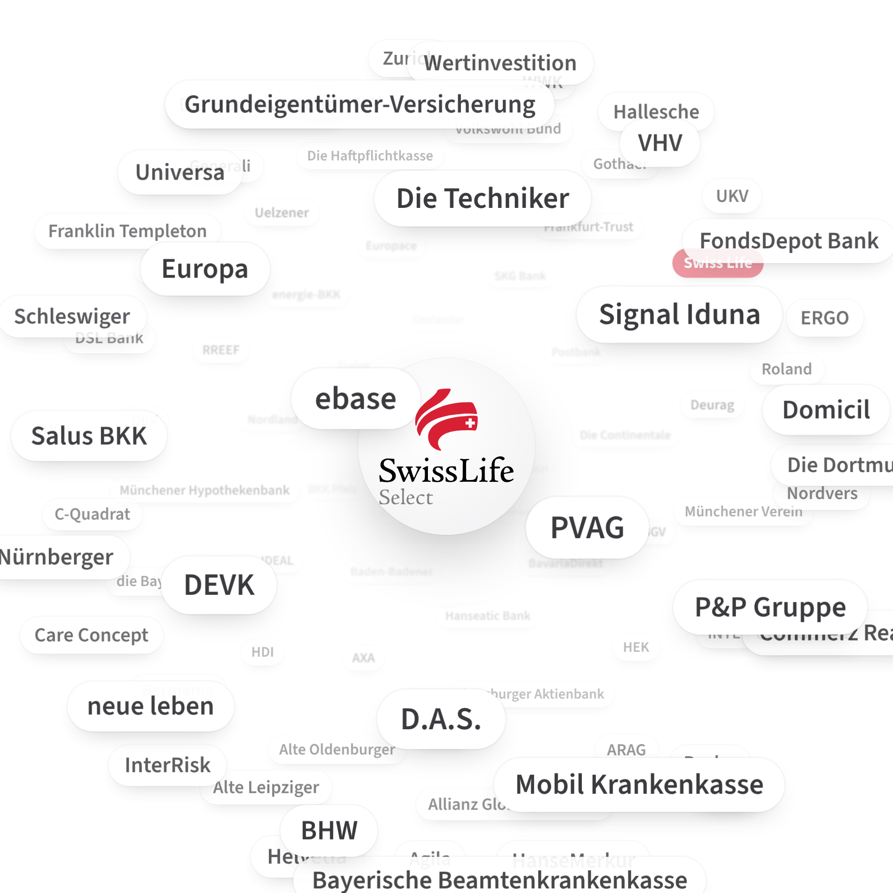
I · WIR STELLEN UNS VOR
Best-Select-System
Ein Ansprechpartner – rund 90 Produktpartner.
Aus Versicherungen, Banken, Bausparkassen und Investmenthäusern wählen wir für euch die beste Lösung aus.
Erklärvideo ansehen
Notes:
Best-Select-System: rund 90 Produktpartner, ein Ansprechpartner. Wir wählen für euch die beste Lösung aus.

Slide 11
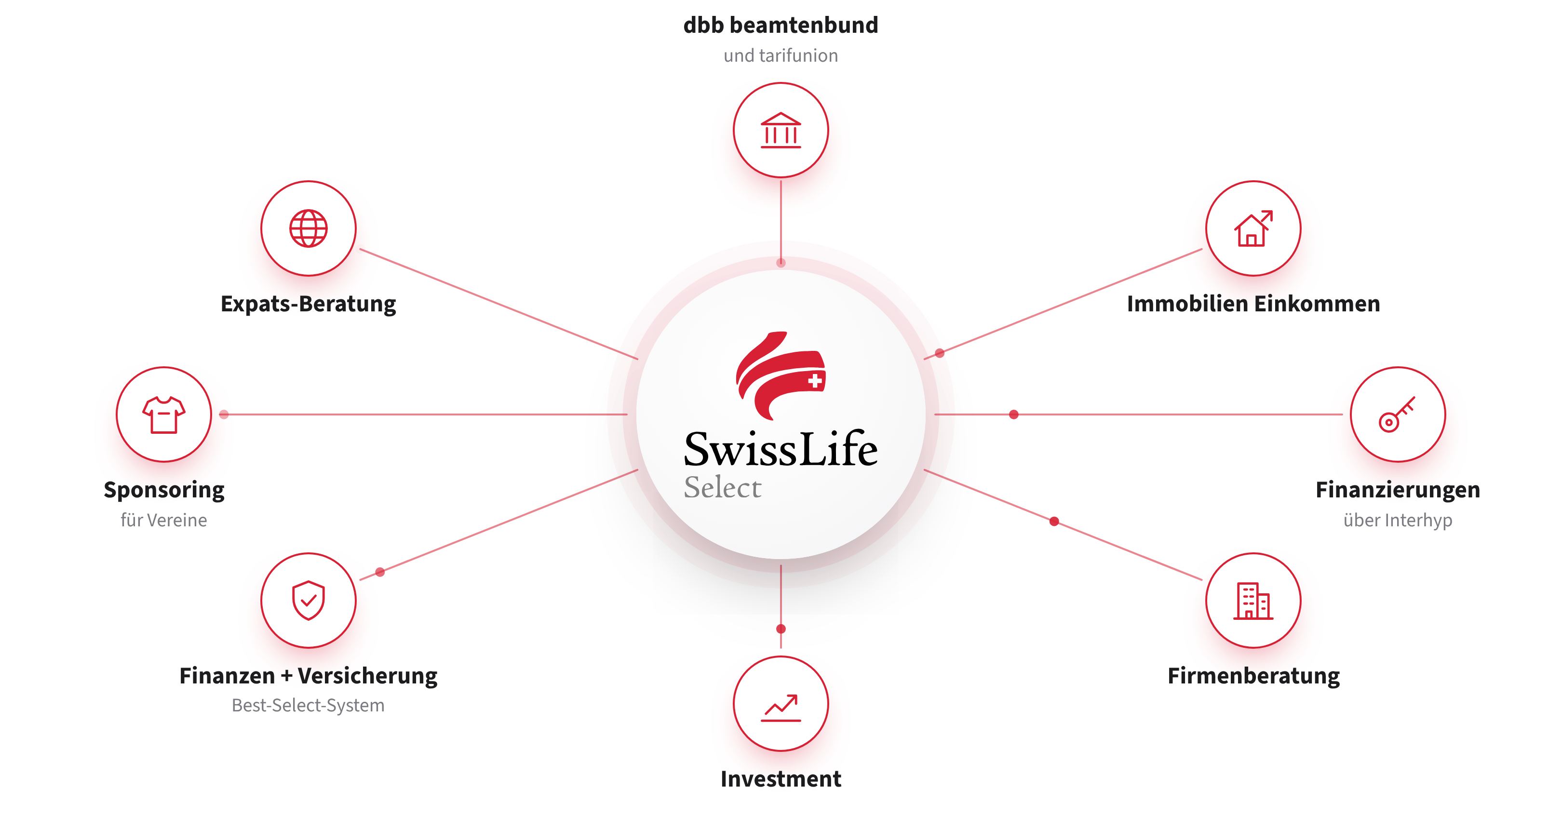
I · WIR STELLEN UNS VOR
Alles aus einer Hand
Notes:
Alles aus einer Hand: Finanzen & Versicherung, Sponsoring, Expats-Beratung, Kooperation mit dbb beamtenbund und tarifunion, Immobilien Einkommen, Finanzierungen über Interhyp, Firmenberatung, Investment.

Slide 12
II · EURE VEREINSSTRUKTUR
Und jetzt ihr? Wie ist euer Verein aufgestellt?
I
Wie viele Mitglieder?
IV
Wer waren eure bisherigen Sponsoringpartner?
II
Wie viele Mannschaften?
V
Was braucht ihr gerade am meisten?
(Taschen, Trikots, Trainingsanzüge …)
III
Wie ist der Altersdurchschnitt?
VI
Wer war bislang Sponsor? Gibt es jemanden aus unserer Branche?
(Mannschaft/Verein)
DIESE VEREINE UNTERSTÜTZEN WIR BEREITS
VfL Berghausen-Gimborn
The Wizards · 1. BBC Düren
SV Linde 1957
Notes:
Jetzt seid ihr dran: Fragen nacheinander stellen und Antworten notieren.

Slide 13




III · UNSER SPONSORINGKONZEPT
Unser
Sponsoringkonzept
1.000 € Ausstattung
für euren Verein – über 11teamsports
Mindestens 4 Tester
aus euren Reihen lernen unsere Beratung kennen
Persönliche Übergabe
bei euch vor Ort – mit Foto für eure Kanäle
Notes:
Unser Sponsoringkonzept: 1.000 € Ausstattung über 11teamsports, Gegenleistung: mindestens 4 Tester, persönliche Übergabe vor Ort.

Slide 14

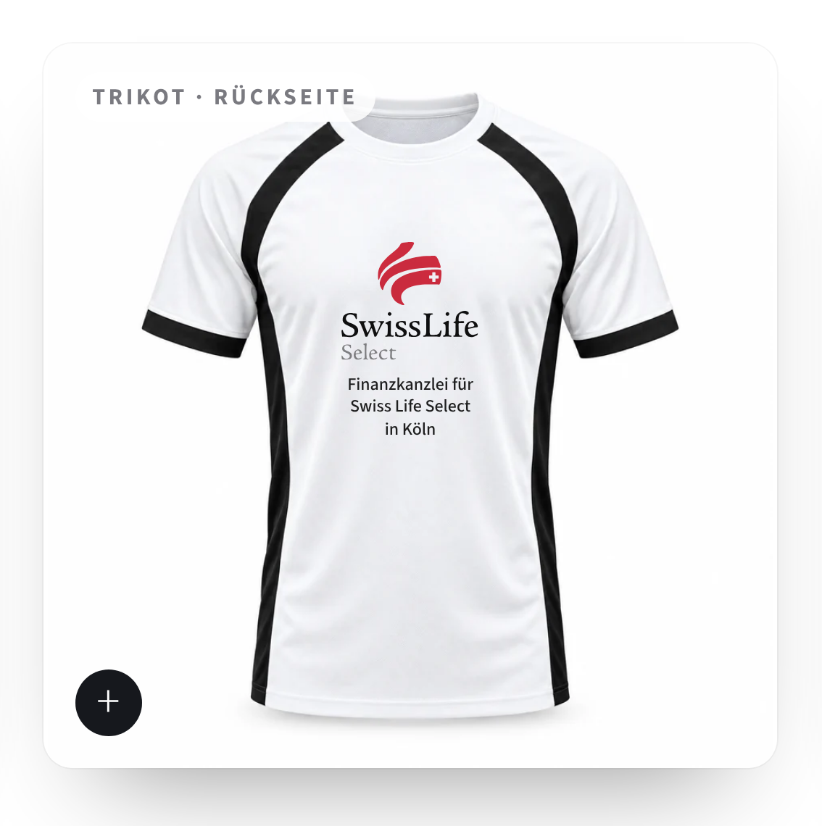
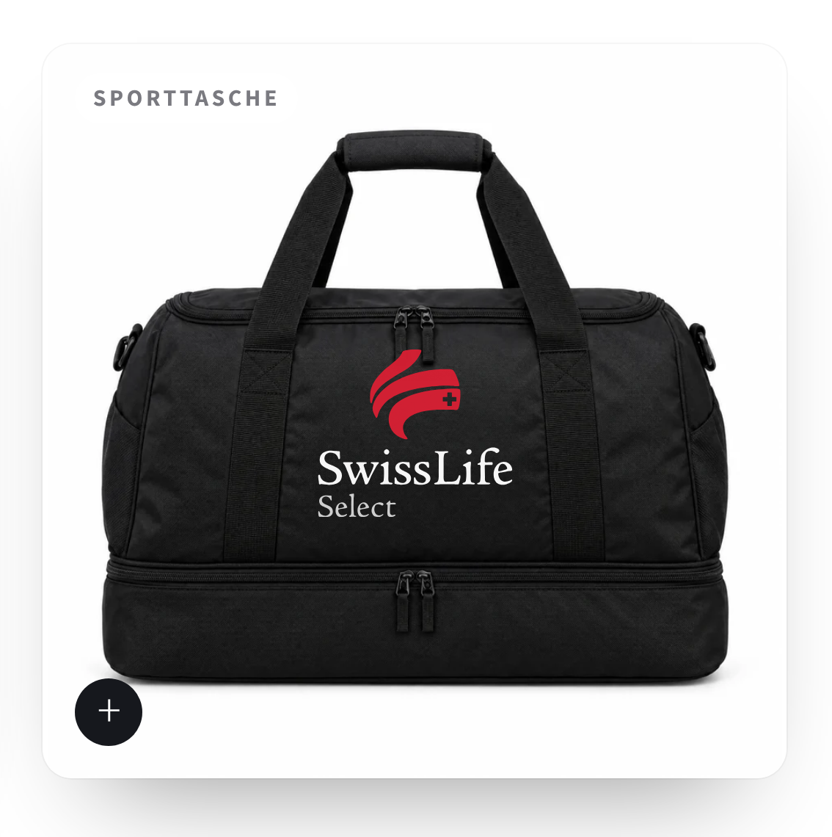
III · UNSER SPONSORINGKONZEPT
1.000 €
Ausstattung über 11teamsports – ihr sucht aus, wir bestellen.
… natürlich mit eurem Vereinslogo – und unserem.
Notes:
1.000 € über 11teamsports: Der Verein sucht aus (Trikots, Taschen, Trainingsanzüge …). Wir bestellen und bringen die Ware vorbei.

Slide 15



III · UNSER SPONSORINGKONZEPT
(Mindestens) 4 Tester
Mindestens vier Mitglieder lernen unsere Beratung kennen – ganz unverbindlich.
4/4 ✓
ALTER
BERUF
18–35 Jahre
sollten Vollzeit arbeiten
Notes:
Mindestens 4 Tester: Alter 18–35, sollten Vollzeit arbeiten.

Slide 16
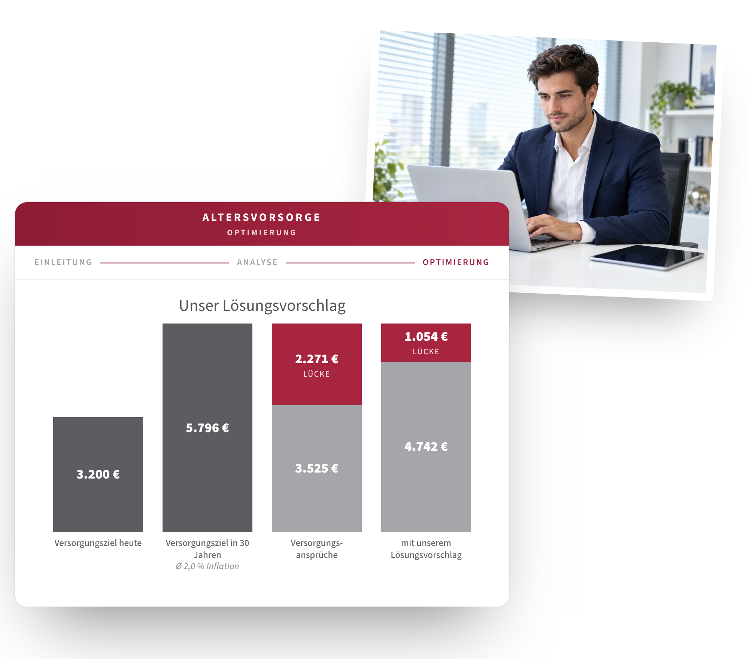
III · UNSER SPONSORINGKONZEPT
(Mindestens) 4 Tester
Mindestens vier Mitglieder lernen unsere Beratung kennen – ganz unverbindlich.
4/4 ✓
ALTER
BERUF
18–35 Jahre
sollten Vollzeit arbeiten
Notes:
So sieht die Analyse aus (Beispiel Altersvorsorge): Versorgungsziel, Versorgungslücke und unser Lösungsvorschlag.

Slide 17

III · UNSER SPONSORINGKONZEPT
(Mindestens) 4 Tester
Mindestens vier Mitglieder lernen unsere Beratung kennen – ganz unverbindlich.
4/4 ✓
ALTER
BERUF
18–35 Jahre
sollten Vollzeit arbeiten
Niemand muss Kunde werden!
Notes:
Beispielhafter Vorteil: im Schnitt 5.000 € in fünf Jahren. Und ganz wichtig: Niemand muss Kunde werden!

Slide 18
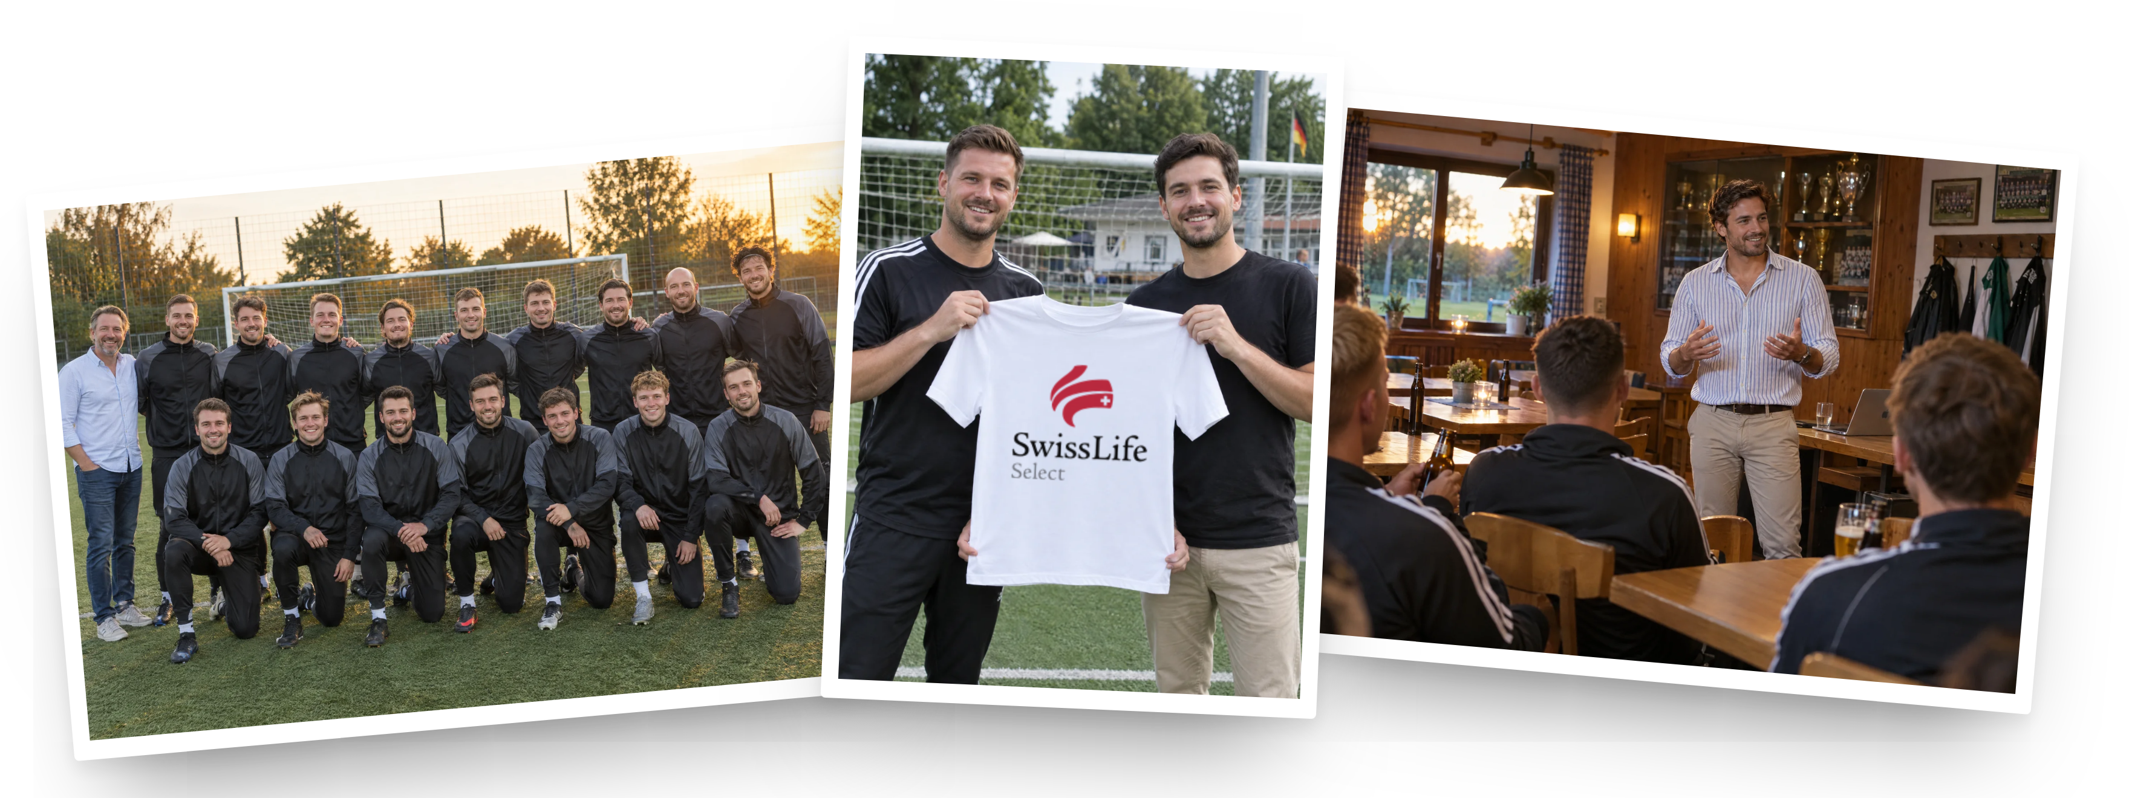
III · UNSER SPONSORINGKONZEPT
Wir kommen mit den Artikeln bei euch im Vereinsheim vorbei und stellen uns allen vor …
Notes:
Übergabe vor Ort: Wir kommen mit den Artikeln ins Vereinsheim und stellen uns allen vor – mit Fotos für eure Kanäle.

Slide 19

III · UNSER SPONSORINGKONZEPT
Oder ihr besucht uns in unserer Kanzlei über Köln …
Finanzkanzlei für Swiss Life Select
Köln
Notes:
Alternativ: Termin in unserer Kanzlei über Köln.

Slide 20
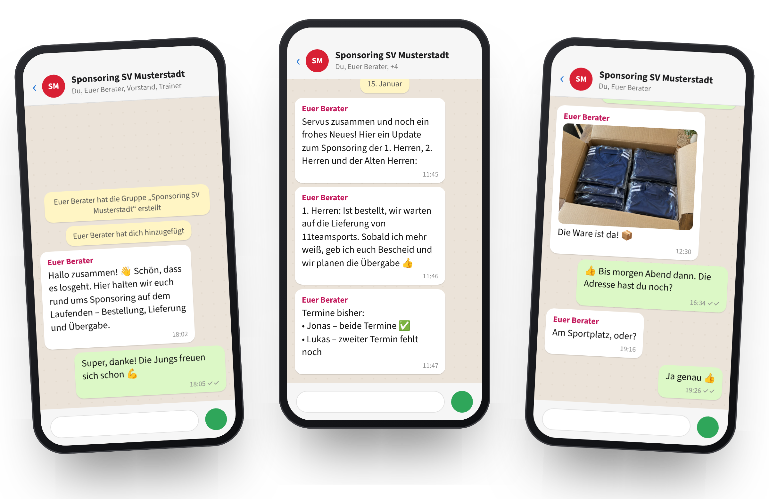
III · UNSER SPONSORINGKONZEPT
Kommunikation transparent für alle
Eine gemeinsame WhatsApp-Gruppe – alle sind jederzeit auf dem gleichen Stand.
Notes:
Eine gemeinsame WhatsApp-Gruppe: Bestellstatus, Termine, Übergabe – alles transparent für alle.

Slide 21
Weitere Vorgehensweise in 5 Schritten
Notes:
Die nächsten Schritte – jeder Klick zeigt einen weiteren.

Slide 22





IV · WIE GEHT ES WEITER?
Weitere Vorgehensweise in 5 Schritten
1
SCHRITT 1
Ihr stimmt euch ab.
Passt alles?
5
2
Wir kommen vorbei und stellen uns der gesamten Mannschaft vor.
Wir kommen zum Training oder Spiel vorbei.
4
3
Wir bestellen eure Ware.
Mindestens 4 Tester testen uns.
Notes:
Schritt 1: Ihr stimmt euch ab. Passt alles?

Slide 23

IV · WIE GEHT ES WEITER?
Weitere Vorgehensweise in 5 Schritten
1
Ihr stimmt euch ab.
Passt alles?
5
2
SCHRITT 2
Wir kommen zum Training oder Spiel vorbei.
Wir kommen vorbei und stellen uns der gesamten Mannschaft vor.
4
3
Wir bestellen eure Ware.
Mindestens 4 Tester testen uns.
Notes:
Schritt 2: Wir kommen zum Training oder Spiel vorbei.

Slide 24
IV · WIE GEHT ES WEITER?
Weitere Vorgehensweise in 5 Schritten
1
Ihr stimmt euch ab.
Passt alles?
5
2
Wir kommen vorbei und stellen uns der gesamten Mannschaft vor.
Wir kommen zum Training oder Spiel vorbei.
4
3
SCHRITT 3
Mindestens 4 Tester testen uns.
Wir bestellen eure Ware.
Notes:
Schritt 3: Mindestens 4 Tester testen uns.

Slide 25

IV · WIE GEHT ES WEITER?
Weitere Vorgehensweise in 5 Schritten
1
Ihr stimmt euch ab.
Passt alles?
5
2
Wir kommen vorbei und stellen uns der gesamten Mannschaft vor.
Wir kommen zum Training oder Spiel vorbei.
4
3
SCHRITT 4
Wir bestellen eure Ware.
Mindestens 4 Tester testen uns.
Notes:
Schritt 4: Wir bestellen eure Ware.

Slide 26

IV · WIE GEHT ES WEITER?
Weitere Vorgehensweise in 5 Schritten
1
Ihr stimmt euch ab.
Passt alles?
5
2
SCHRITT 5
Wir kommen vorbei und stellen uns der gesamten Mannschaft vor.
Wir kommen zum Training oder Spiel vorbei.
4
3
Wir bestellen eure Ware.
Mindestens 4 Tester testen uns.
Notes:
Schritt 5: Wir kommen vorbei und stellen uns der gesamten Mannschaft vor.

Slide 27
Sollen wir eure Bewerbung berücksichtigen?
Notes:
Abschlussfrage stellen – und bewusst eine Pause lassen.

Slide 28

Sollen wir eure Bewerbung berücksichtigen?
Wir freuen uns auf euch!
Notes:
Wir freuen uns auf euch!

